Slide 1
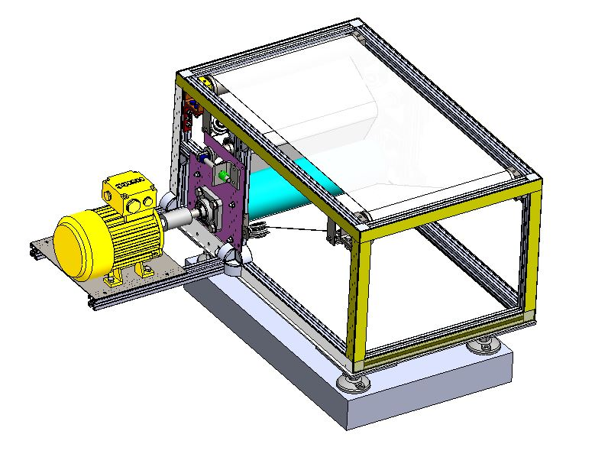

Slide 2
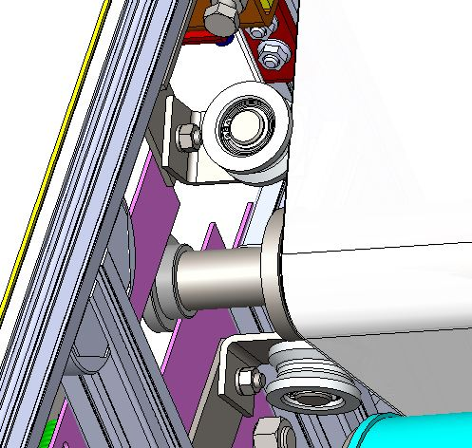

Slide 3
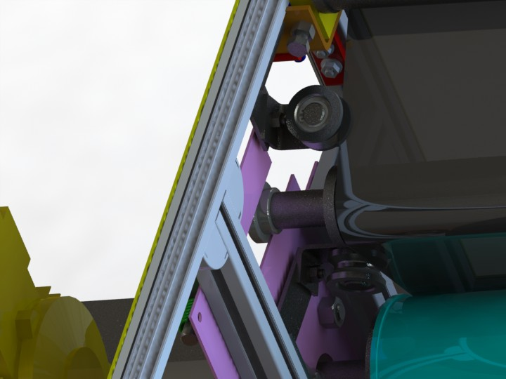

Slide 4
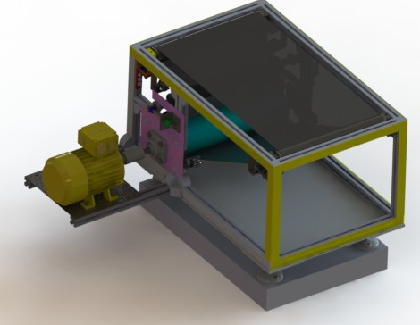

Slide 5
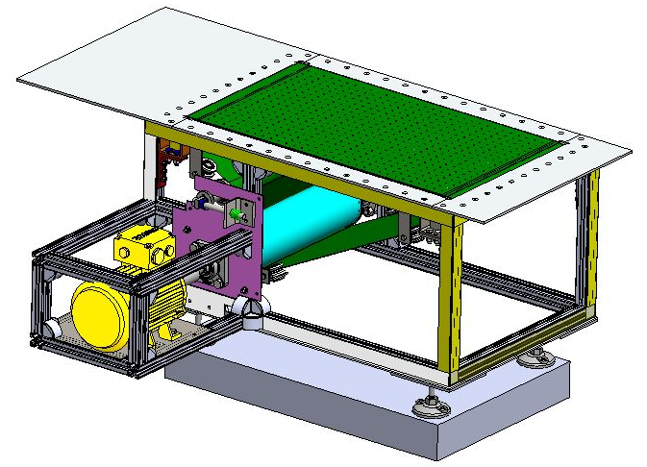

Slide 6
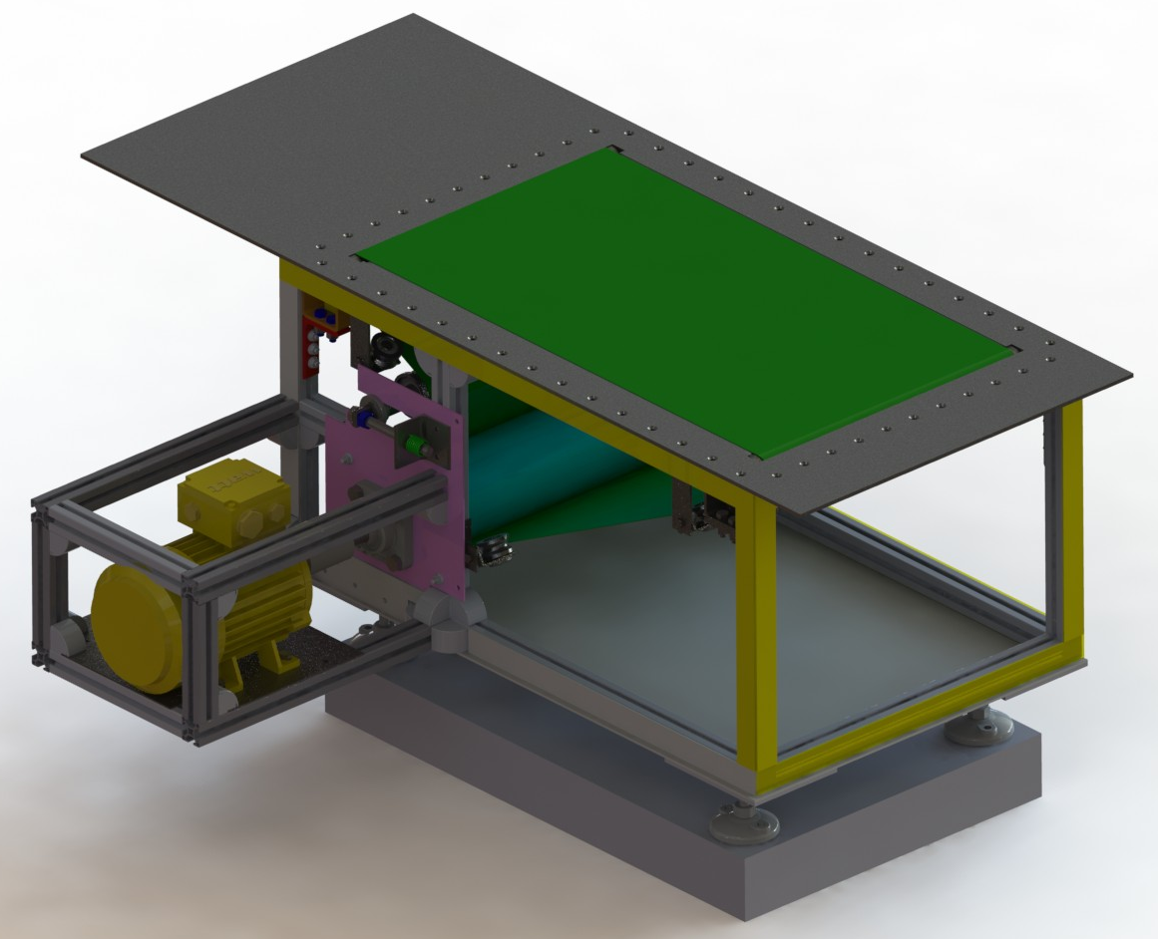

Slide 7
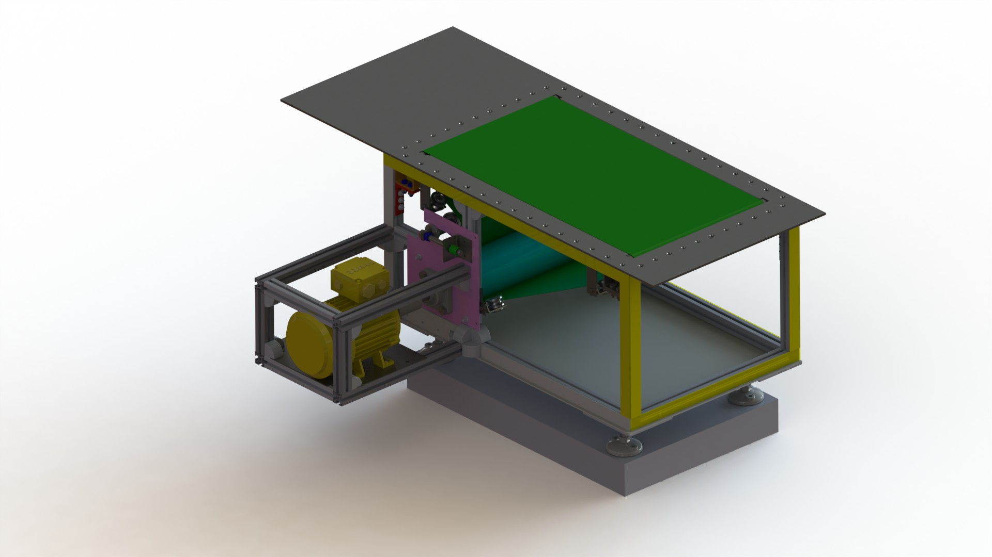

Slide 8

Mozgó talajt szimuláló futószalag vezérlésének megtervezése
Dohár Ádám
Mechatronika BSC/Gépészeti modellezés
BUDAPESTI MŰSZAKI ÉS GAZDASÁGTUDOMÁNYI EGYETEM
GÉPÉSZMÉRNÖKI KAR
ÁRAMLÁSTAN TANSZÉK
Témavezető:
Dr. Suda Jenő Miklós

Slide 9
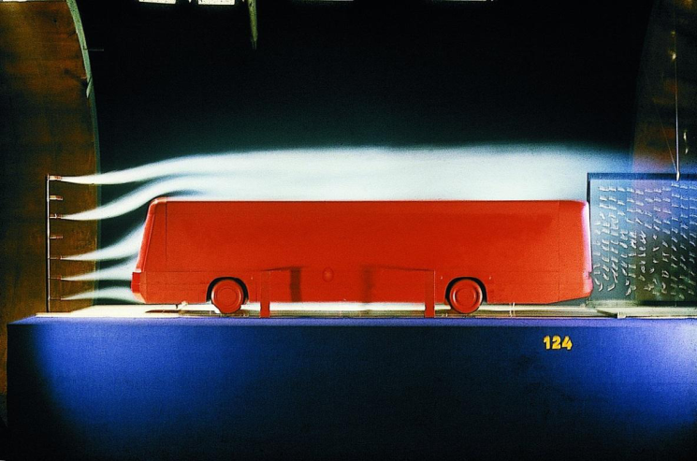
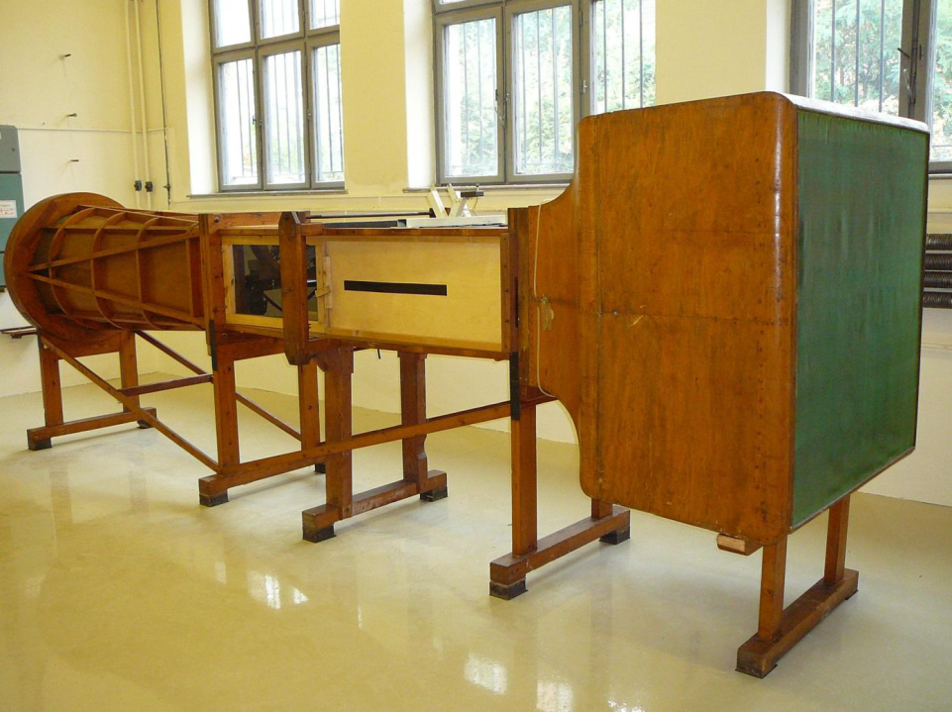
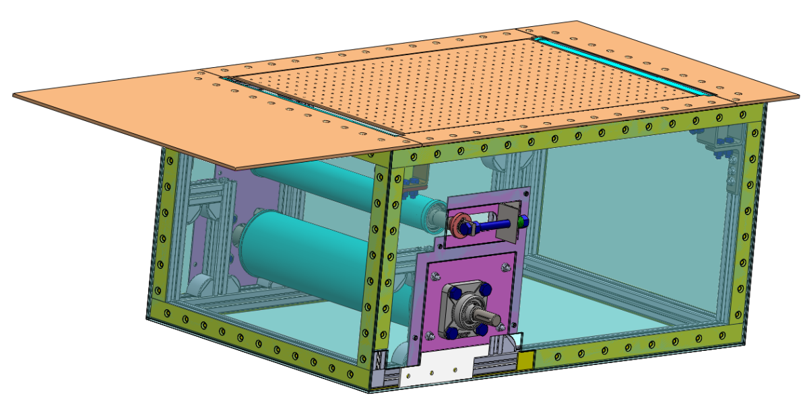
Feladat áttekintése
Szakirodalmi áttekintés (különös tekintettel a vezérlésre)
Követelmények összefoglalása NPL szélcsatorna és a futószalag vezérléséhez
Szükséges mérő, jelfeldolgozó és –átalakító eszközök meghatározása, összehasonlítása
Vezérlőrendszer megtervezése LabVIEW környezetben
További fejlesztési lehetőségek összefoglalása

Slide 10
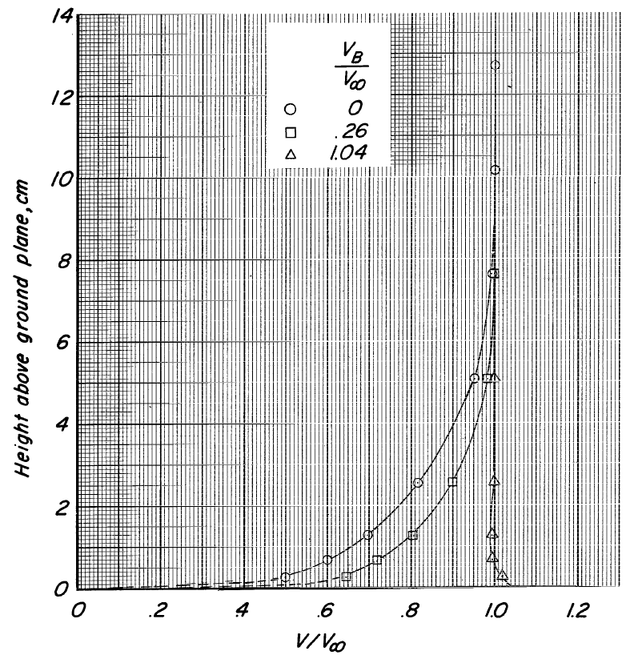
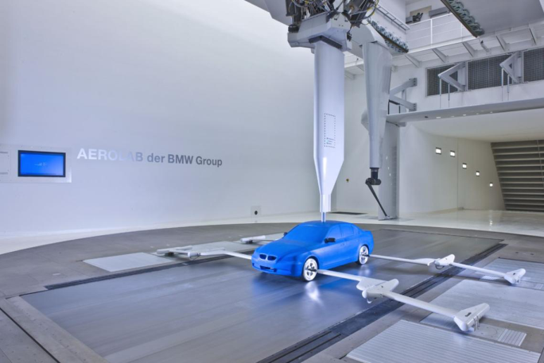
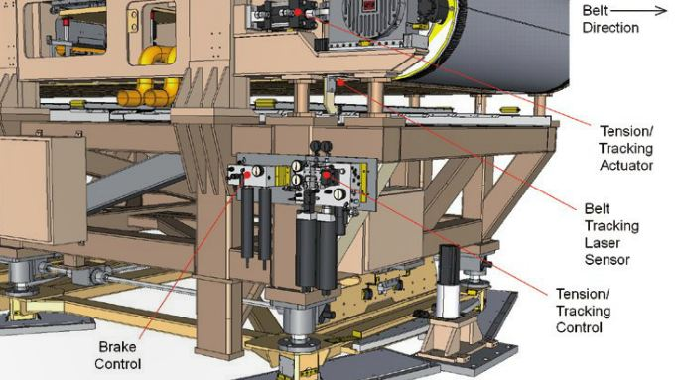
Szakirodalmi áttekintés
NASA 1967
Tachométer, Sebességprofil változása
BMW 2008
Automatizált, 300 km/h
HORIBA
Nagy mérési pontosság, kereskedelmi forgalomban
Futópadok
Fontos a sebesség, magneto-, vagy optoszenzor
Anyag és csomagszállítás
Inkább teljesítmény, nagy ellenállóság

Slide 11
Követelmények összefoglalása
Nagy pontosságú szalagsebesség – szélsebesség (0..15m/s)
Beállási gyorsaság másodlagos
NPL szélcsatornából ki- és beszerelhetőség
Másik szélcsatornákkal is kompatibilis és működő rendszer
Kalibráció (Nyomásmérésen alapuló szélsebességmérés, futószalag geometriai adatain alapuló szalagsebesség)
NPL vezérlésének korszerűsítése, potenciométer helyett digitális
Mérőelemek a mérőtéren kívül legyenek
Biztonságtechnikai elemek (vészleállítás, instabil működés)
Meglévő rendszerelemekhez alkalmazkodás, széleskörű használhatóság, jövőbeli változtatások
LabVIEW

Slide 12
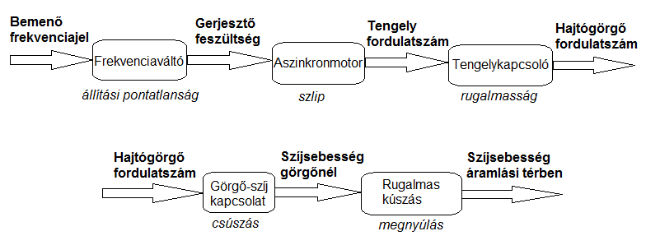
Levegő sebesség mérése
Ennek pontossága meghatározza az egész rendszerét
Nyomásmérésen alapuló szélsebességmérés
Nyomástávadó, analóg kimenettel
Futószalag sebesség
Különböző elemek és tényezők hatására a beállított sebességtől eltér a valódi szalagsebesség

Slide 13
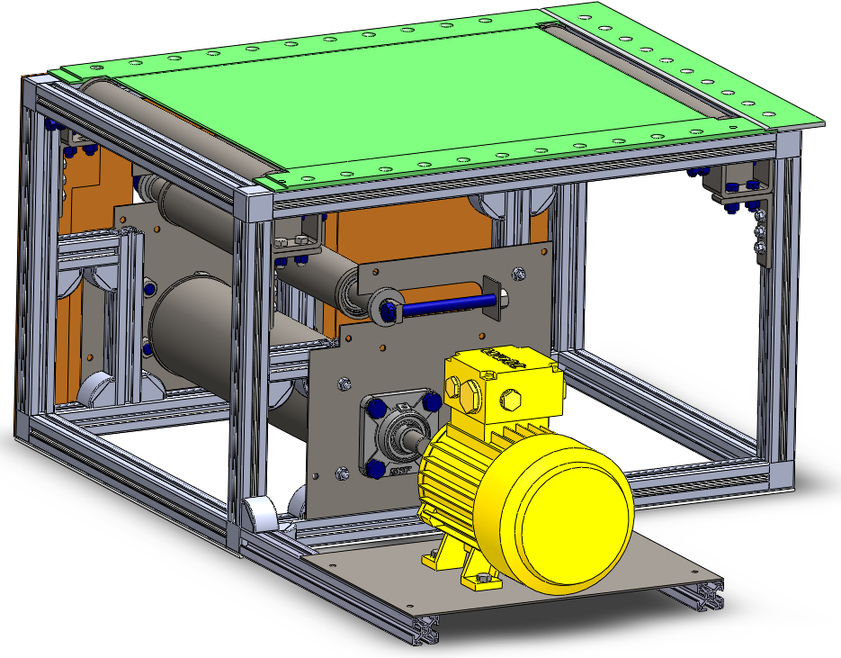
Szalag sebességet befolyásoló tényezők
Módosító részegység: | Becslés | Módosító érték:
Frekvenciaváltó | < | ±0,04 Hz
Aszinkron motor | > | 4,33 %
Tengelykapcsoló | - | Állandó állapotban 0
Görgő-szíj kapcsolat | > | Elég nagy előfeszítésnél 0
Rugalmas kúszás | < | 0,05%
A szalag megfeszítése kritikus a csúszás elkerüléséhez: 261 N
A polimer fáradása miatt ezt figyelni kell
A feszítőgörgőn még lazább szalag esetén sincs csúszás: 195 N (érdemes itt mérni)
Az aszinkron motor szlip a legnagyobb módosító tényező

Slide 14
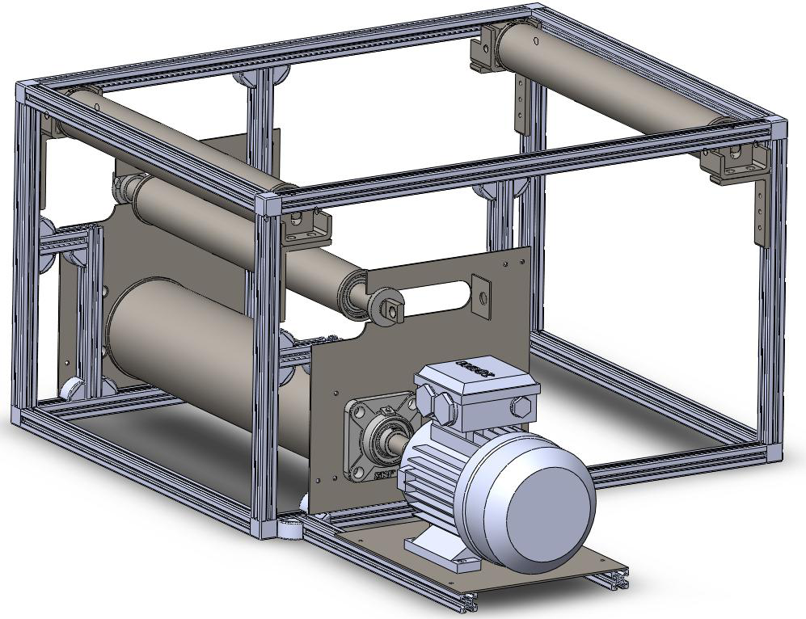
Szalag sebesség mérése
Mozgó felület sebességét mérő szenzorok (Oldalirányú elmozdulás mérése nehézkes)
Számítógépes egér (~4 m/s < 15m/s!, felbontás ~400 ~2800 DPI
Nagy sebességű videokamera ( 1000fps, 1MPixel,Nagyon drága)
Reflexiós optoszenzor (pontatlan, sérülékeny)
Elfordulást mérő szenzor
Inkrementális encoder (nagy felbontás, viszonylag olcsó)
Motor szlipje a legnagyobb eltérés (ezt kiegyenlítve már javul a pontosság)
Elhelyezés: meglévő elem (görgő) elfordulását méri
Külső nagy tapadású görgőre (sok új elem)
Meghajtógörgőre: legegyszerűbb konstrukció
Feszítőgörgőre: nehézkes konstrukció, de nagyobb pontosság nagyobb feszítés szükségére figyelmeztethet

Slide 15
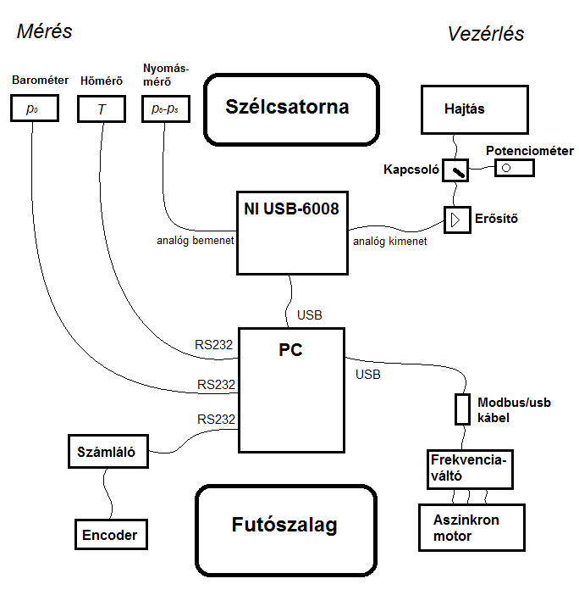
Vezérlő rendszer és elemei
További lehetőségek:
Szalag lefutást figyelő optikai elem
Hőmérők (motor, szalag, futófelület)
Vészleállító gomb
Eszköz | Hozzávetőleges költség (Ft)
PC | 100.000
NI USB-6008 | 47.900
Encoder | 60.000
Számláló | 20.000
Kábelek | 10.000
Összesen | 240.000
+Barométer | 40.000
+Hőmérő | 10.000

Slide 16
Eszközök be- és kimeneti jellemzői
 | Eszköz | Szenzor/ Aktuátor | Tápellátás | Kapcsolat típusa | Ki- / bemeneti feszültség
Szélcsatorna | Nyomástávadó | Sz | 24 V DC | Analóg | -2,5…+5V DC
 | Digitális hőmérő | Sz | 9 V DC/ 230V AC | RS232
 | Barométer | Sz | 9 V DC/ 230V AC | RS232/ Analóg | 0…+1 V DC
 | Ventilátor vezérlőjel | A | - | Analóg | 0…+10 V DC
Futószalag | Frekvenciaváltó jelátalakító kábellel | A | - | USB | -
 | Encoder | Sz | 10…30 V DC | Digitális | 0,5 ; U_{b}-2 V DC
 | Impulzusszámláló | Sz | 90…260 V DC | RS232
Egyéb | Optikai pozícióérzékelő | Sz |  | Analóg/ Digitális
 | Hőmérsékletmérők | Sz |  | Analóg/ Digitális
 | Nyomógombok | Sz |  | Digitális
NI USB-6008 segítségével az analóg és digitális be- és kimeneti jelek a számítógépre köthetőek

Slide 17
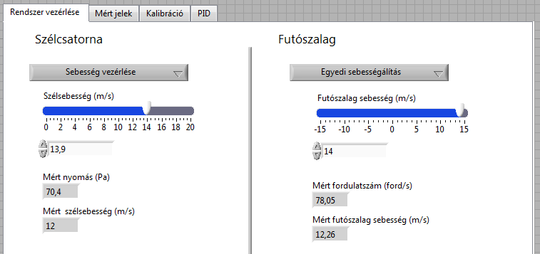
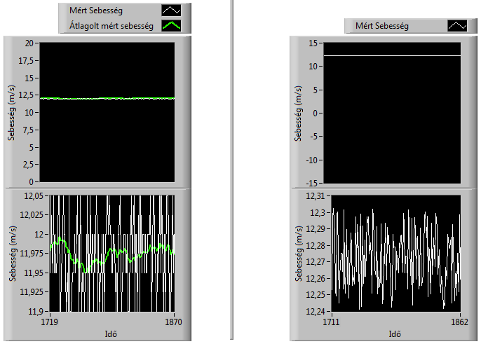
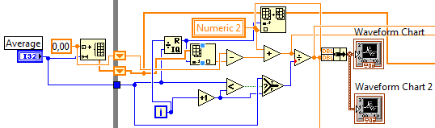
LabVIEW vezérlőrendszer bemutatása
Szélsebesség
Mérés
Vezérlés
Futószalag
Ki
Mért szélsebesség alapján
Állított szélsebesség
Egyénileg
Mért sebességek kijelzése
Szélsebességnél mozgó átlagolás (állítható)

Slide 18
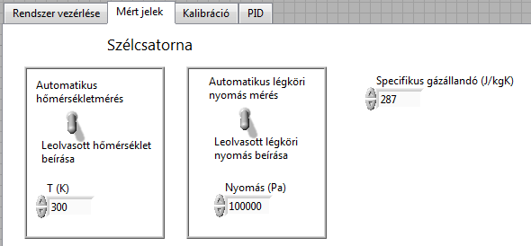
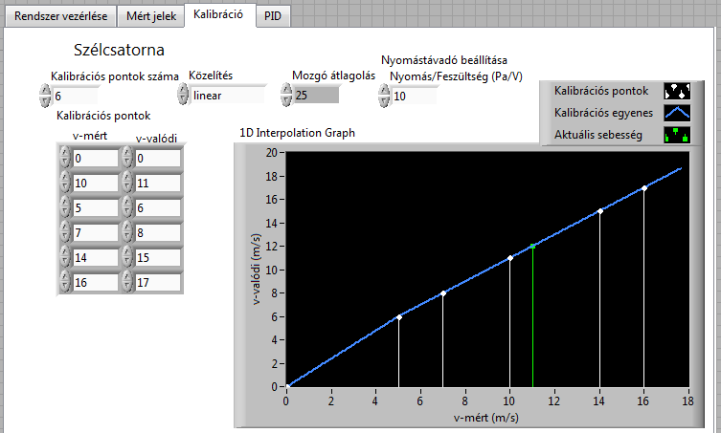
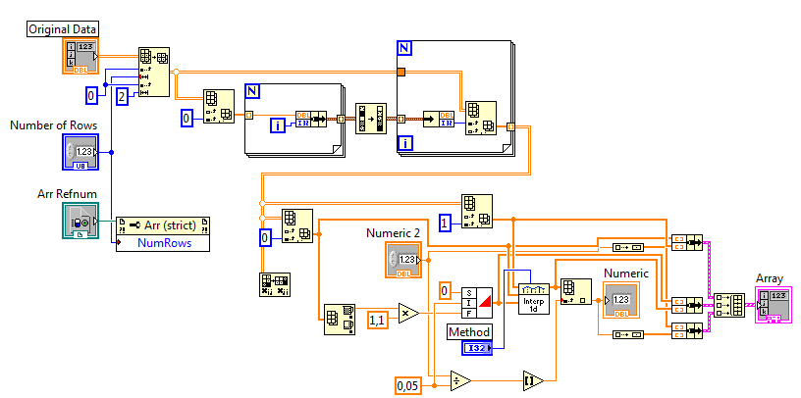
LabVIEW vezérlőrendszer bemutatása
Kalibráció
Legközelebbi pont
Lineáris
Spline

Slide 19
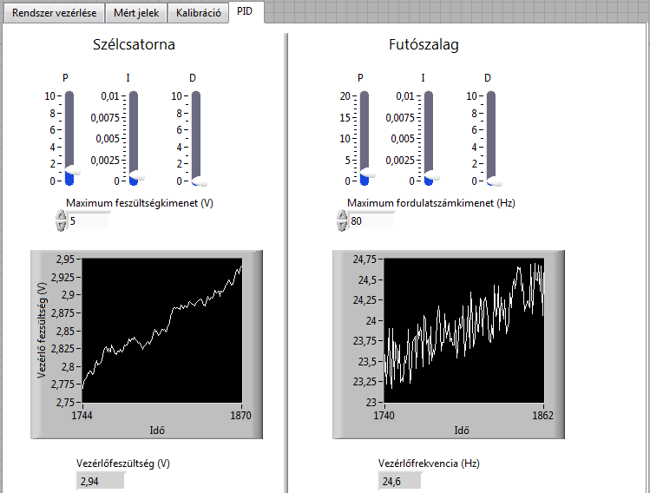
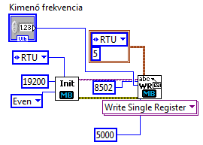
LabVIEW vezérlőrendszer bemutatása
PID szabályozó
Mindkét rendszerre
Korlátozható kimenet
LabVIEW Modbus protocol

Slide 20
Köszönöm A figyelmet!

